Slide 1

Scientific Program of FAST/Future Pulsar Symposium 11
Deconfinement phase transition and quark condensate in compact stars
姓名： 靳浩淼
专业： 粒子物理与原子核物理
导师： 孙亭亭 夏铖君 a
2022年8月4日
[1] Phys. Lett. B 829 (2022)137121
[2] arXiv:2205.04801

Slide 2
目录
■ 引言
■ 理论框架
■ 结果讨论
■ 总结

Slide 3
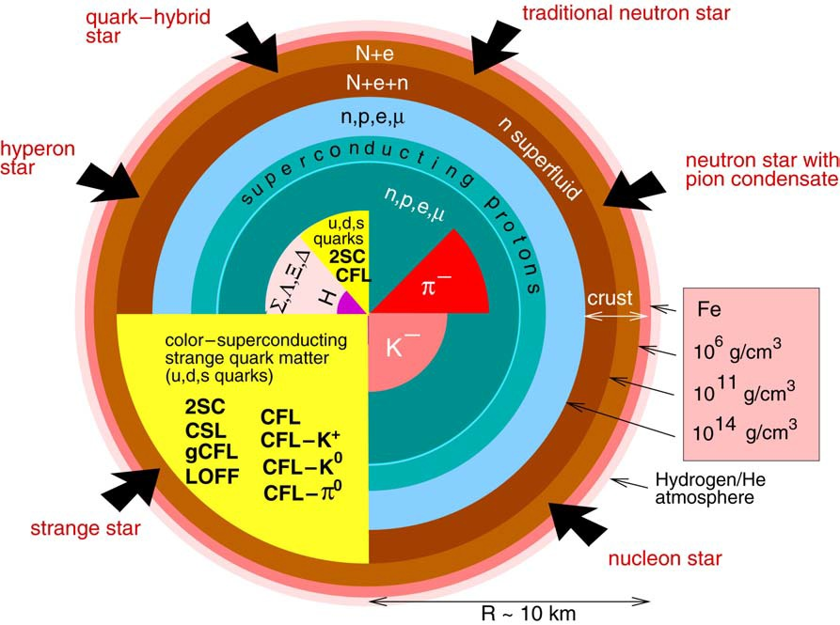
引言
Y
Weber2005_PPNP54-193
Weber F. Progress in Particle and Nuclear Physics, 54(1): 193-288(2005).

Slide 4
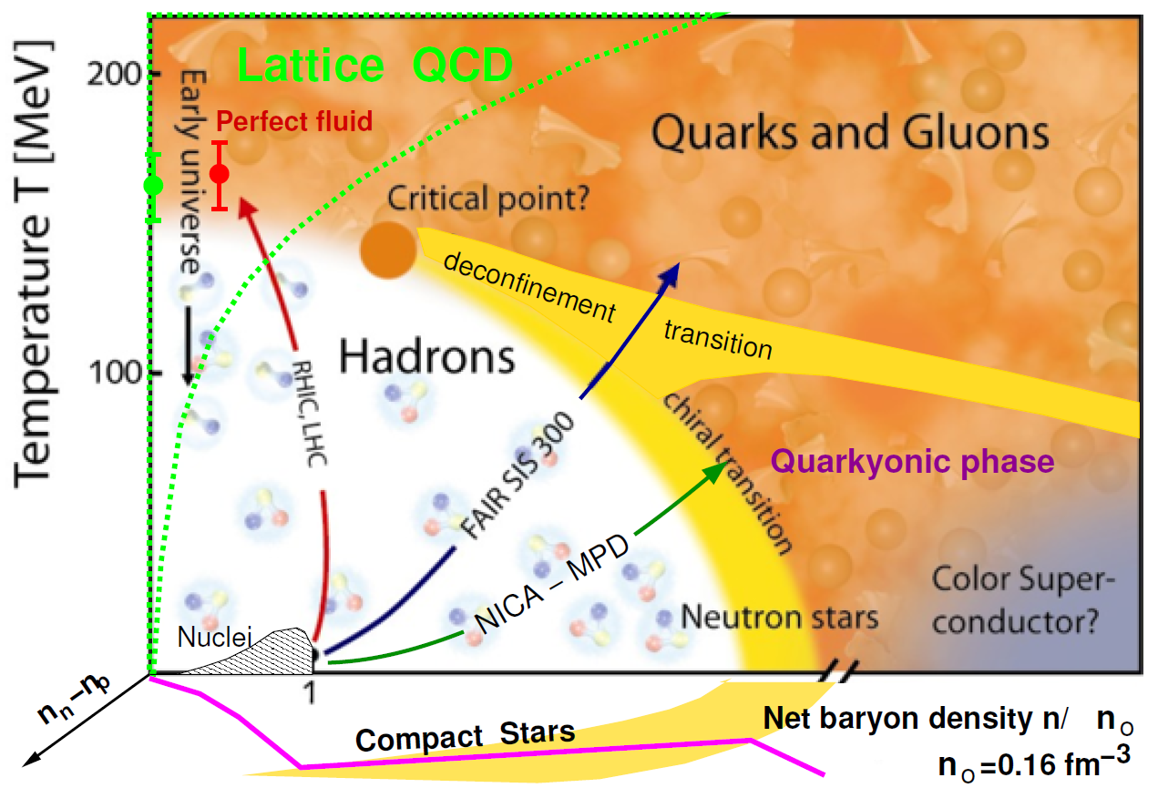
引言
Quark matter
First-order/
Crossover?

Slide 5
目录
■ 引言
■ 理论框架
■ 结果讨论
■ 总结

Slide 6

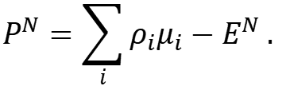
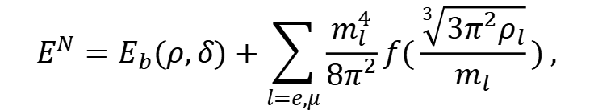

核物质
核物质结合能为:
$ε(ρ,δ)=ε_{0}(ρ,δ)+S(ρ)δ^{2}$,
将${ ε}_{0}(ρ,δ)$ 和 $S(ρ)$ 泰勒展开至 $ρ^{3}$ ,并省略高阶项,可得
$$ε_{0}(ρ)= ε_{0}\left(ρ_{0}\right)+\frac{K}{18}x^{2}+\frac{J}{162}x^{3} ,$$
$$S\left(ρ\right)=S\left(ρ_{0}\right)+\frac{L}{3}x+\frac{K_{sym}}{18}x^{2}+\frac{J_{sym}}{162}x^{3}$$
核物质的能量密度为:
$E_{b}(ρ,δ)=ρε(ρ,δ)+ρM_{N}$,
$$E^{N}=E_{b}(ρ,δ)+\sum_{l=e,μ}{\frac{m_{l}^{4}}{8π^{2}}f(\frac{\sqrt[3]{3π^{2}ρ_{l}}}{m_{l}})},$$
考虑轻子的贡献，总的能量密度为：
$$μ_{i}=\frac{∂E^{N}}{∂ρ_{i}} ,$$
化学势为:
$$P^{N}=\sum_{i}{ρ_{i}μ_{i}}−E^{N} .$$
系统压强为:

Slide 7
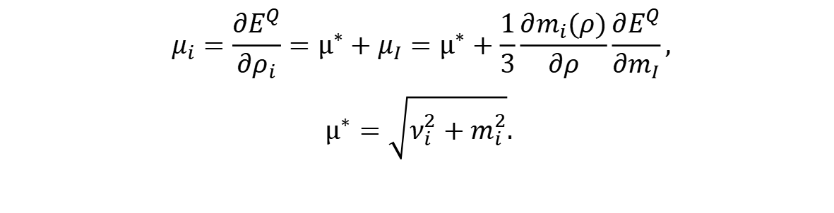
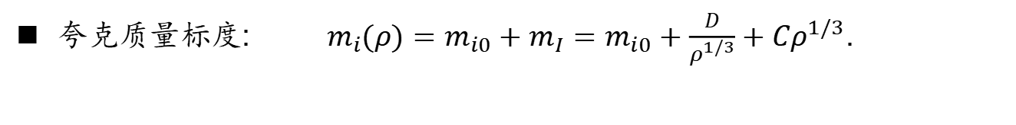
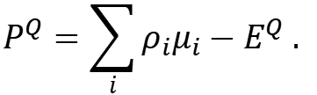
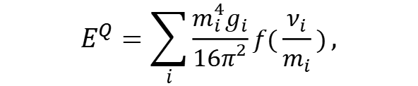
夸克物质
夸克物质的能量密度为:
$$E^{Q}=\sum_{i}{\frac{m_{i}^{4}g_{i}}{16π^{2}}f(\frac{ν_{i}}{m_{i}})},$$
夸克质量标度: $m_{i}(ρ)=m_{i0}+m_{I}=m_{i0}+\frac{D}{ρ^{1/3}}+Cρ^{1/3}$.
$$μ_{i}=\frac{∂E^{Q}}{∂ρ_{i}}=μ^{∗}+μ_{I}=μ^{∗}+\frac{1}{3}\frac{∂m_{i}(ρ)}{∂ρ}\frac{∂E^{Q}}{∂m_{I}},$$
$μ^{∗}=\sqrt{ν_{i}^{2}+m_{i}^{2}}$.
夸克物质实际化学势：
夸克物质的压强为:
$$P^{Q}=\sum_{i}{ρ_{i}μ_{i}}−E^{Q} .$$

Slide 8
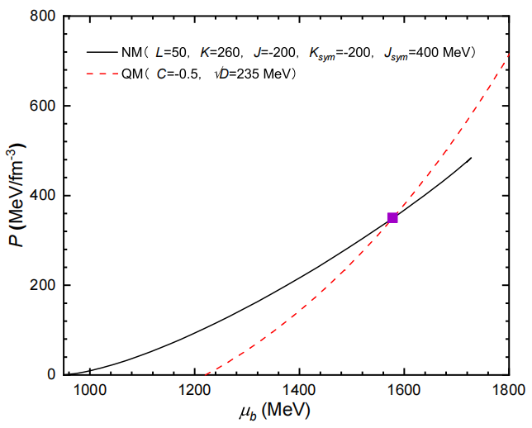
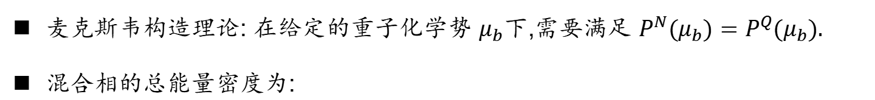
夸克-强子混合相
麦克斯韦构造理论: 在给定的重子化学势 $μ_{b}$下,需要满足 $P^{N}(μ_{b})=P^{Q}(μ_{b}).$
混合相的总能量密度为:
$$E_{t}=(1−χ)E^{N}+χE^{Q}$$

Slide 9
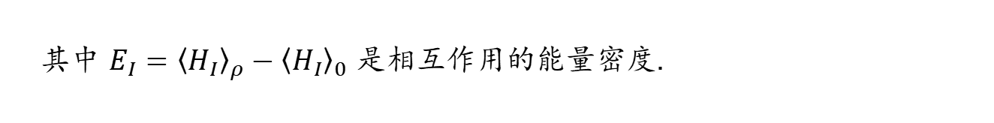


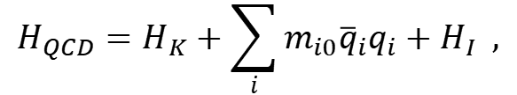
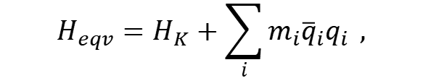
等效质量模型
QCD 系统的哈密顿量密度为
$$H_{QCD}=H_{K}+\sum_{i}{m_{i0}{\overline{q}}_{i}q_{i}}+H_{I} ,$$
其中$H_{K}$ 是动能项 $, m_{i0 }$是夸克的流质量$, H_{I}$ 代表相互作用的贡献.
定义等效质量模型的哈密顿量密度为
$$H_{eqv}=H_{K}+\sum_{i}{m_{i}{\overline{q}}_{i}q_{i}} ,$$
其中$m_{i}=m_{i0}+m_{I}$ 是等效质量, $m_{I}$对所有的夸克种类都相同.
为了能够使 $H_{eqv}$ 描绘 QCD 系统的特点,要求 $H_{eqv}$ 对于任意态和真空态的期望值之差与 $H_{QCD}$ 相同,则
${〈H_{eqv}〉}_{ρ}−{〈H_{eqv}〉}_{0}={〈H_{QCD}〉}_{ρ}−{〈H_{QCD}〉}_{0}$ .
前两式代入第三式,可得
$$m_{I}=\frac{E_{I}}{\sum_{i}{({⟨\overline{q_{i}}q_{i}⟩}_{ρ} − {\left\langle \overline{q_{i}}q_{i}\right\rangle }_{0})}} ,$$
其中 $E_{I}={〈H_{I}〉}_{ρ}−{〈H_{I}〉}_{0}$ 是相互作用的能量密度.
G. X. Peng, H. C. Chiang, et al., Phys. Rev.C 61, 015201 (1999)
X. J. Wen, X. H. Zhong, G. X. Peng, et al.,Phys. Rev.C72, 015204 (2005)
C. J. Xia, G. X. Peng, et al., Phys. Rev.D 89, 105027 (2014)

Slide 10


夸克凝聚
介质中的夸克凝聚相对值为
$$\frac{{\left\langle \overline{q}q\right\rangle }_{ρ} }{{\left\langle \overline{q}q\right\rangle }_{0}}=1−\frac{1}{3n^{∗}}\frac{E_{I}}{m_{I}} ,$$
其中 ${〈\overline{q}q〉}_{0}$ 和 ${〈\overline{q}q〉}_{ρ}$ 分别是真空和介质中的夸克凝聚.
根据 GellMan-Oakes-Renner 关系 $−2m_{0}{\left\langle \overline{q}q\right\rangle }_{0}=m_{π}^{2}f_{π}^{2}$ 可得
$$n^{∗}=−\frac{2}{3}{〈\overline{q}q〉}_{0}=\frac{m_{π}^{2}f_{π}^{2}}{3m_{0}}=2.141 {fm}^{−3} ,$$
其中 $m_{π}≈140 MeV$ 是介子质量$, f_{π}≈93.2 MeV$ 是介子衰变常数$, m_{0}=3.45 MeV$ 是 u,d 夸克流质量的平均值.
M. Gell-Mann, R. J. Oakes, B. Renner, Phys. Rev. 175, 2195(1968)

Slide 11
目录
■ 引言
■ 理论框架
■ 结果讨论
■ 总结

Slide 12
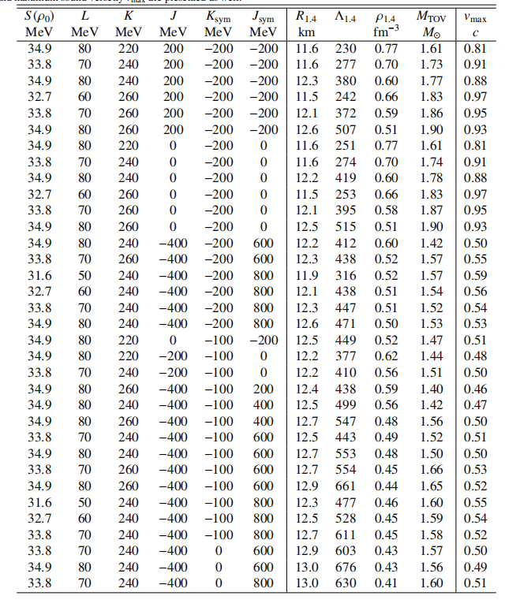

中子星
潮汐形变 $Λ_{1.4}≤800 ,$
半径 $R_{1.4}=12.45±1.30 km ,$
最大质量 $M_{TOV}<2.05M_{⨀} .$
LIGO Scientific and Virgo Collaborations, Phys. Rev. Lett. 119, 161101(2017).
M. C. Miller, F. K. Lamb, et al., I. Stairs (2021).
H. T. Cromartie, E. Fonseca, et al.,Nat. Astron. 4, 72–76 (2020).

Slide 13
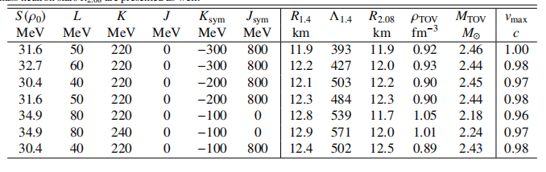

中子星
潮汐形变 $70≤Λ_{1.4}≤580,$
半径 $R_{1.4}=12.45±0.65 km ,$
最大质量 $M_{TOV}≥2.05M_{⨀} .$
LIGO Scientific and Virgo Collaborations, Phys. Rev. Lett. 121, 161101(2018).
M. C. Miller, F. K. Lamb, et al., I. Stairs (2021).
H. T. Cromartie, E. Fonseca, et al.,Nat. Astron. 4, 72–76 (2020).

Slide 14
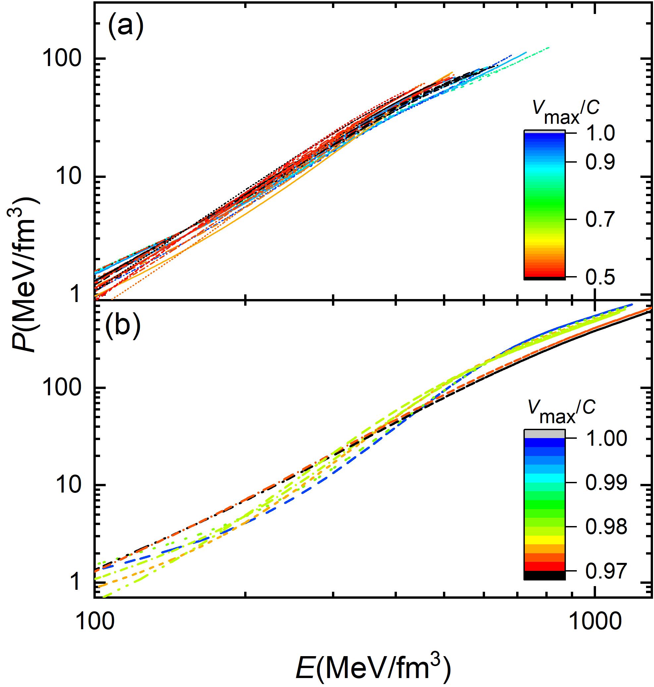
状态方程

Slide 15
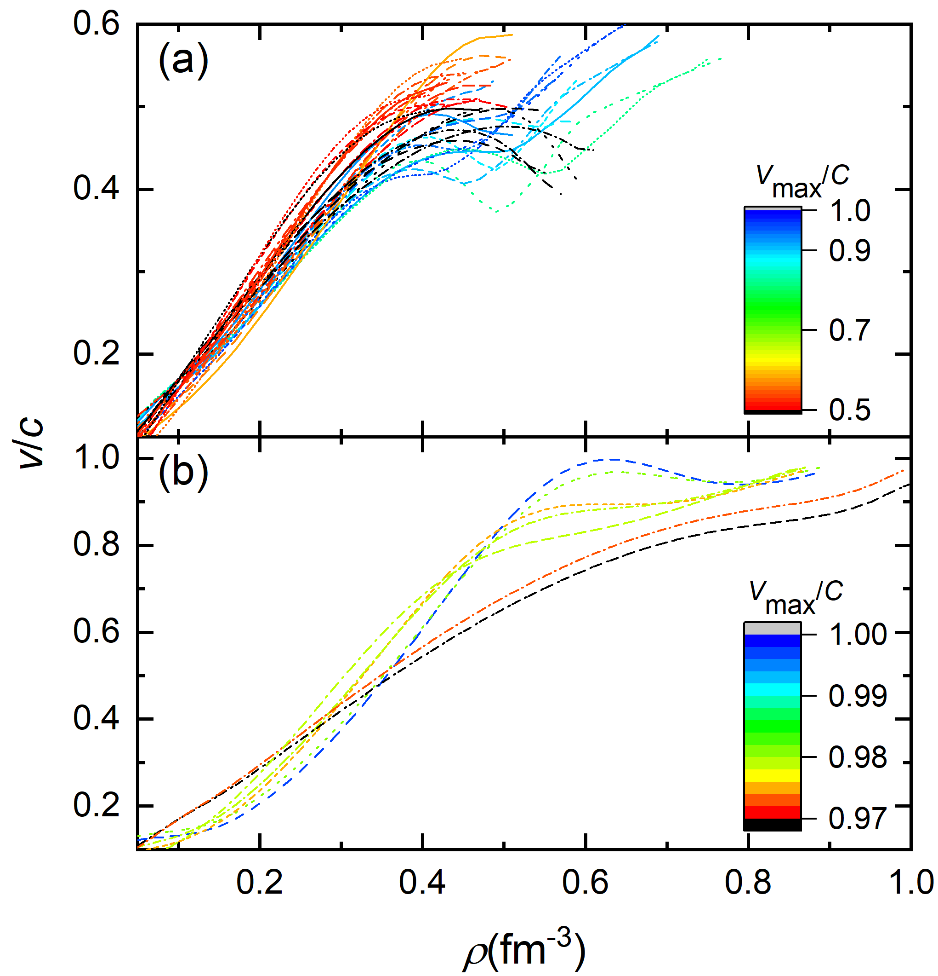

声速
声速：
$$ν=\sqrt{\frac{dP}{dE}}$$
在大多数情况下,声速随着密度的增加而增加, 存在一个最大值. 对于负对称能的粒子,由于向纯中子物质的过渡而状态方程变硬,导致声速增加.

Slide 16
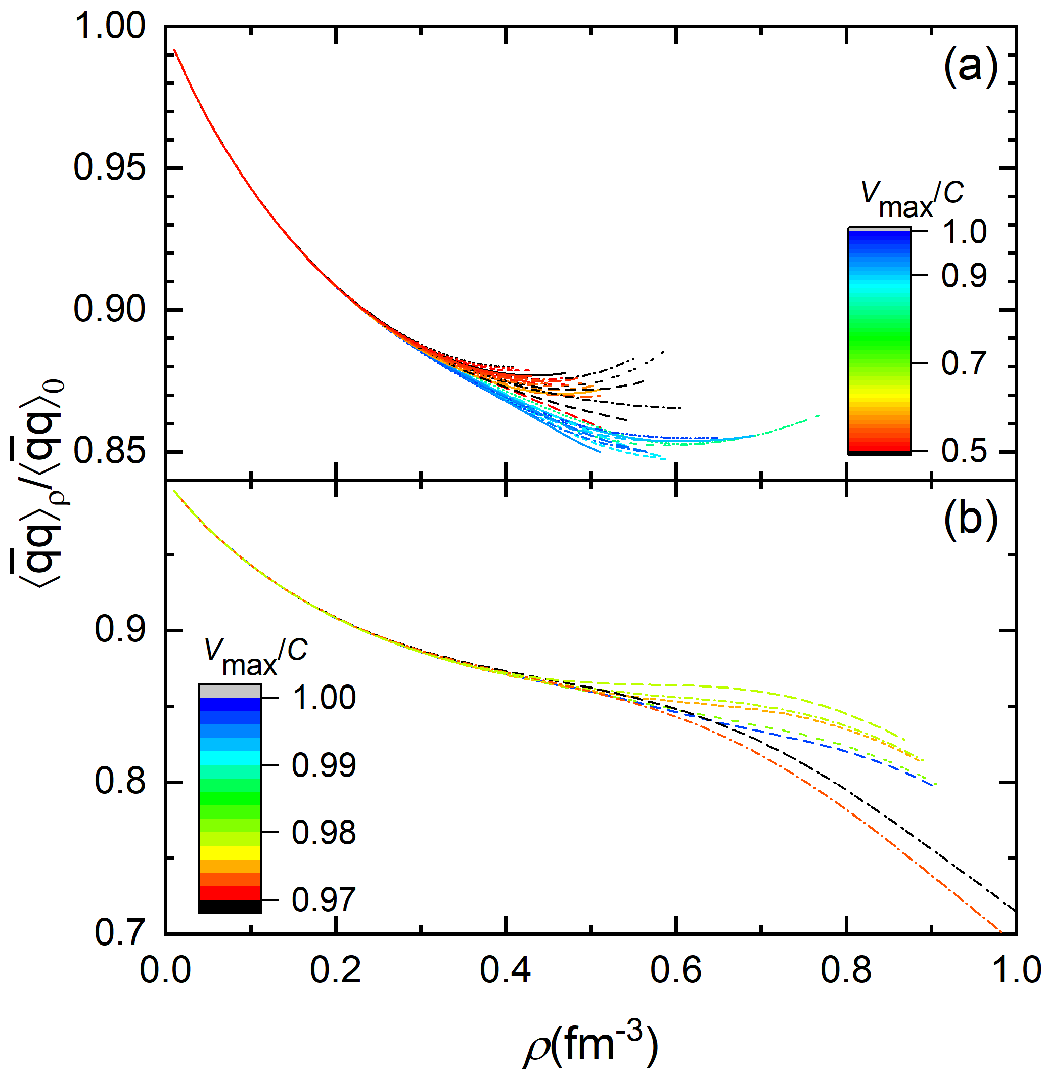
夸克凝聚

Slide 17
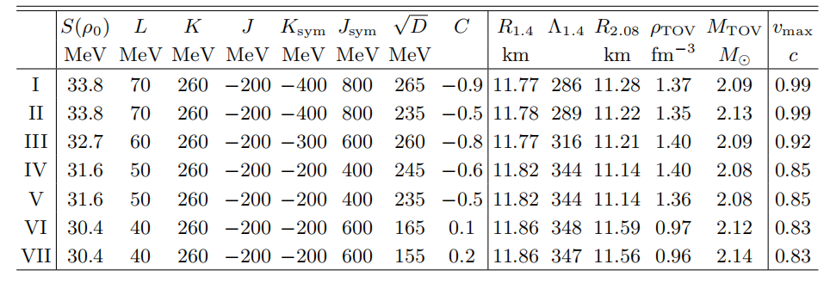
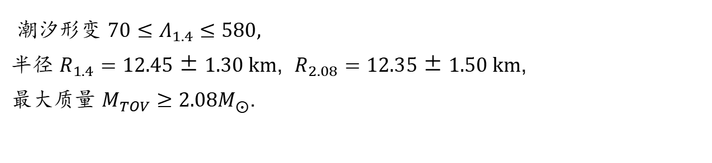
混杂星
潮汐形变 $70≤Λ_{1.4}≤580,$
半径 $R_{1.4}=12.45±1.30 km$, $R_{2.08}=12.35±1.50 km$,
最大质量 $M_{TOV}≥2.08M_{⨀}$.
LIGO Scientific and Virgo Collaborations, Phys. Rev. Lett. 121, 161101(2018)
M. Miller, F. Lamb, A. Dittmann, et al., Astrophys. J. 918, L28 (2021)
E. Fonseca, H. T. Cromartie, et al., Astrophys. J. 915, L12 (2021)

Slide 18
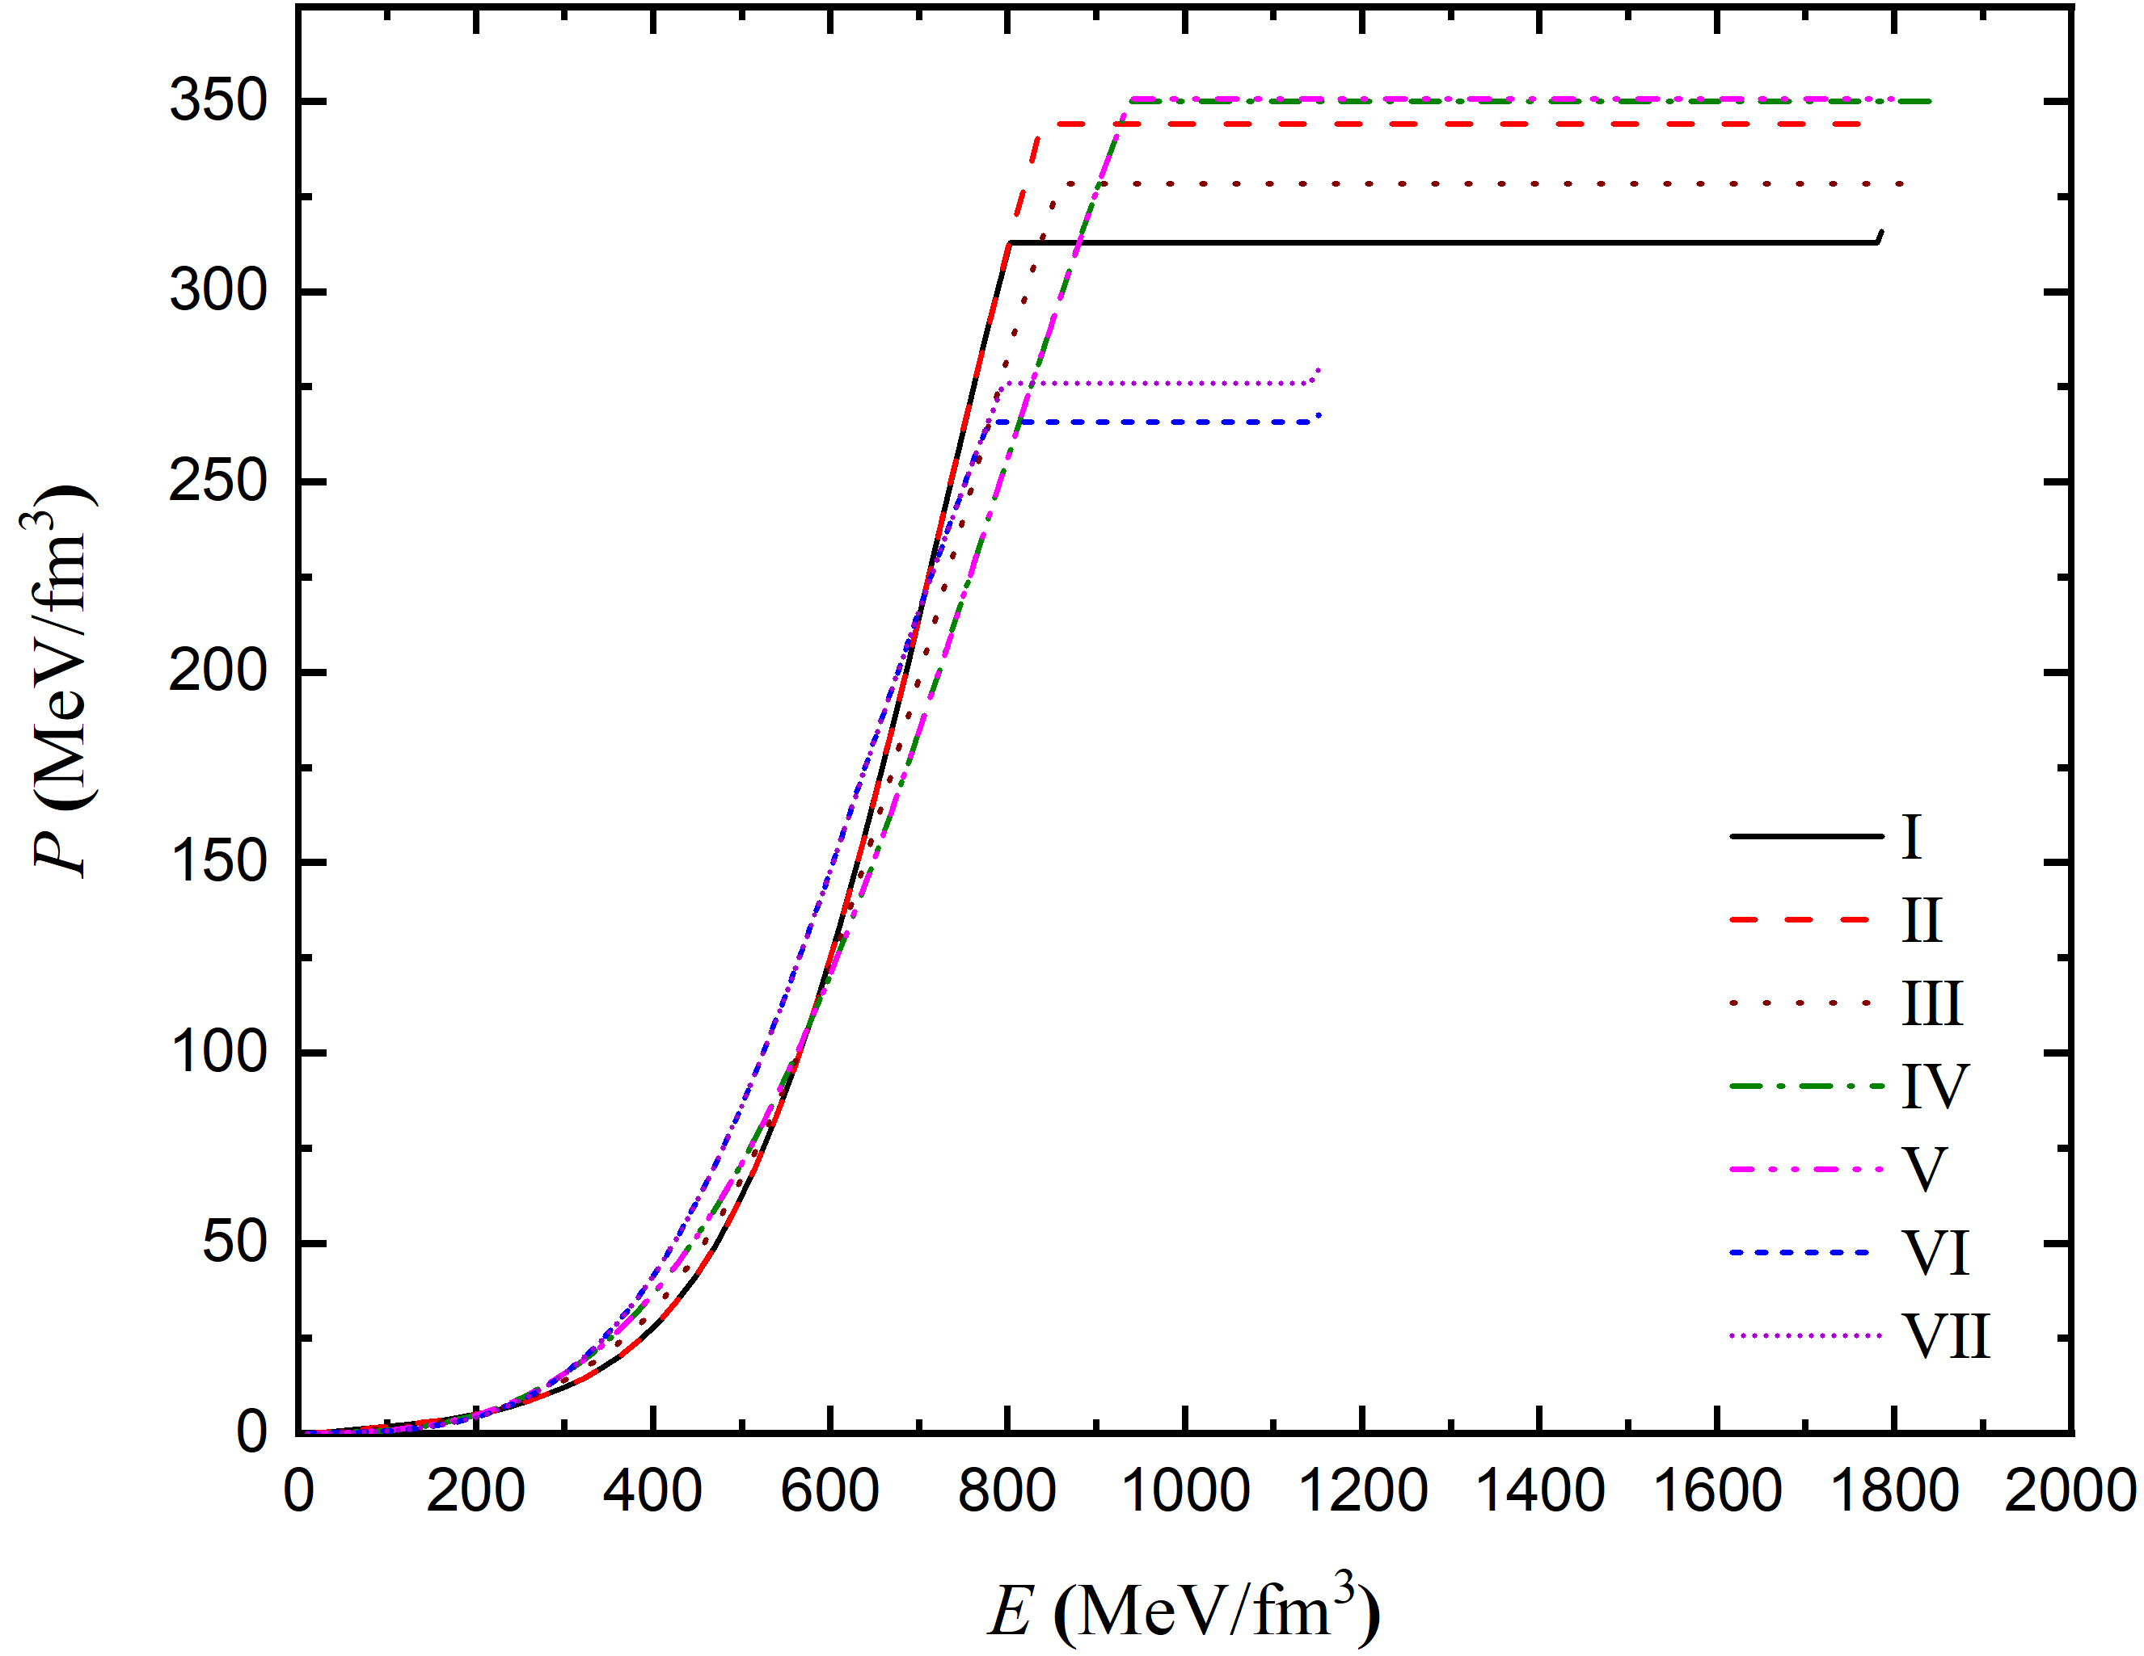
状态方程

Slide 19
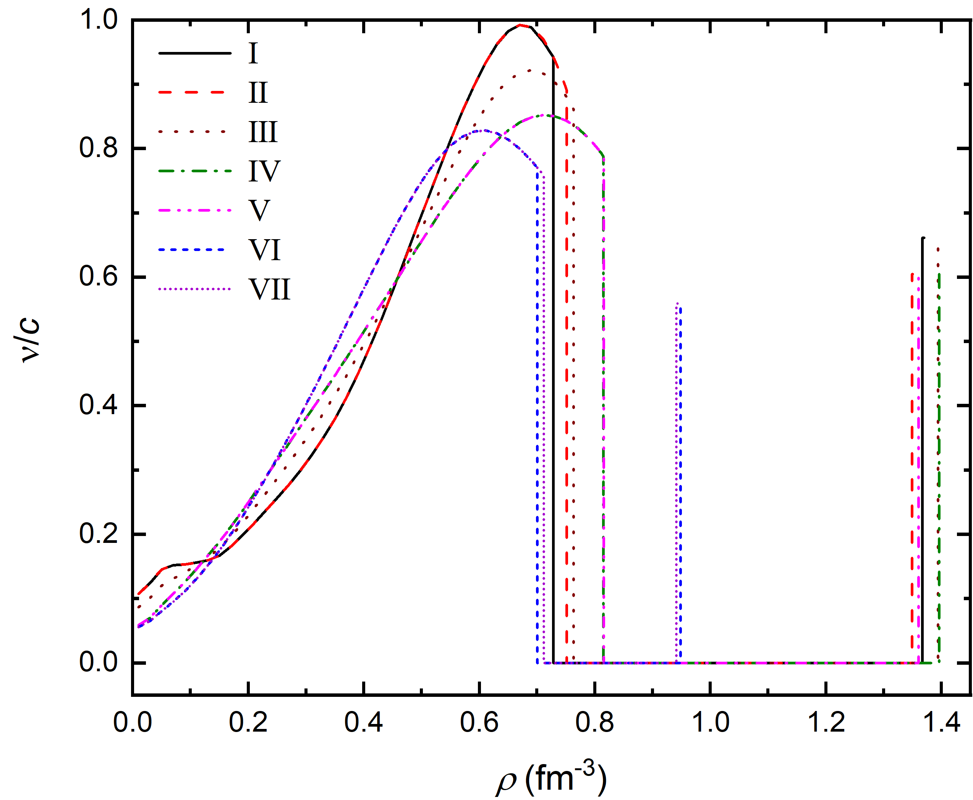
声速

Slide 20
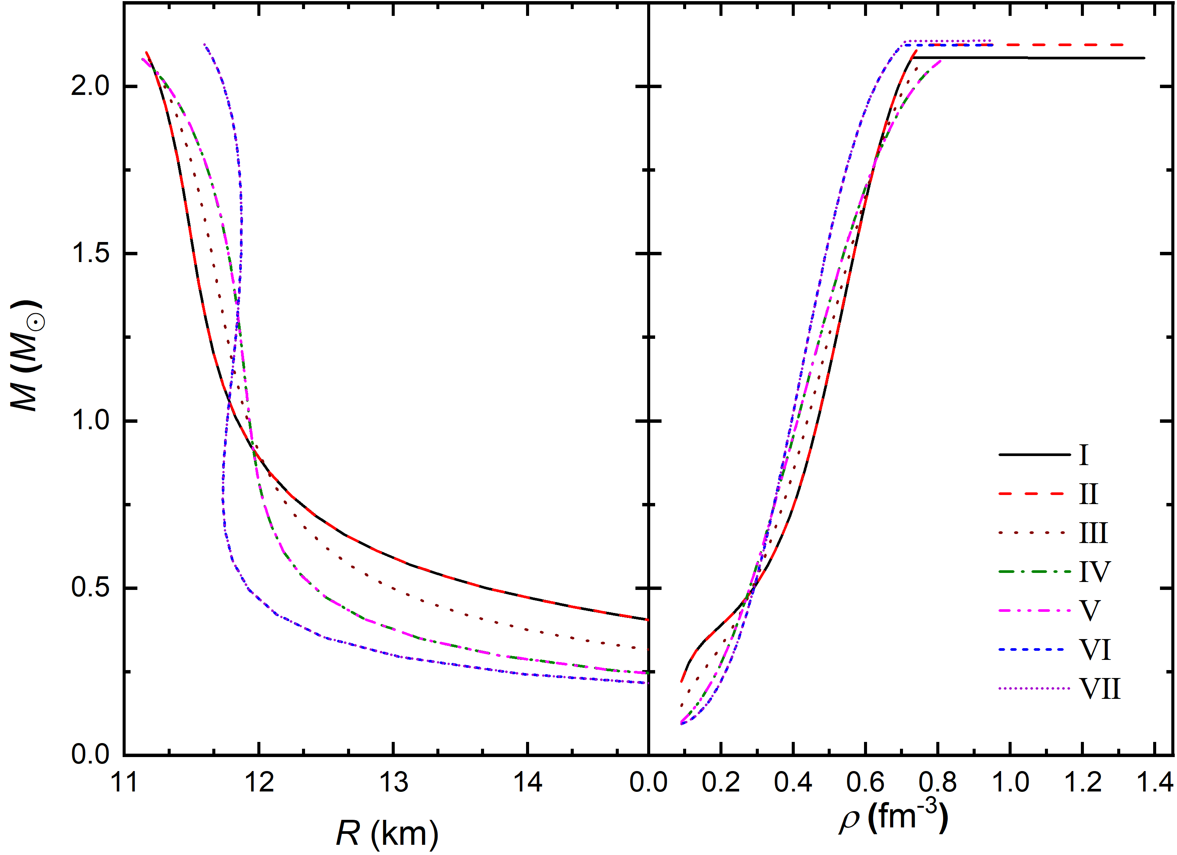
质量-半径关系
TOV equations:

Slide 21
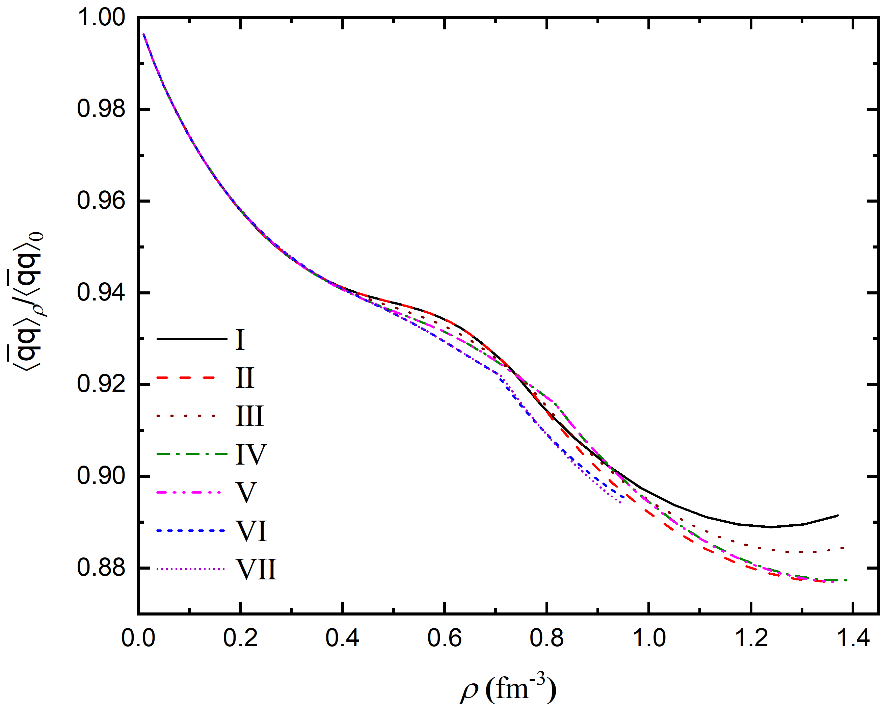
夸克凝聚

Slide 22
目录
■ 引言
■ 理论框架
■ 结果讨论
■ 总结

Slide 23
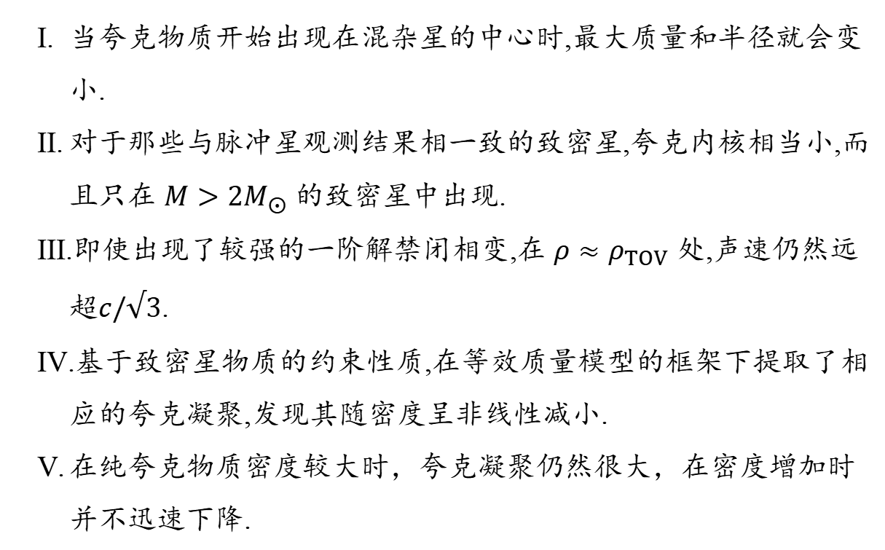
总结
当夸克物质开始出现在混杂星的中心时,最大质量和半径就会变小.
对于那些与脉冲星观测结果相一致的致密星,夸克内核相当小,而且只在 $M>2M_{⨀}$ 的致密星中出现.
即使出现了较强的一阶解禁闭相变,在 $ρ≈ρ_{TOV}$ 处,声速仍然远超$c/√3$.
基于致密星物质的约束性质,在等效质量模型的框架下提取了相应的夸克凝聚,发现其随密度呈非线性减小.
在纯夸克物质密度较大时，夸克凝聚仍然很大，在密度增加时并不迅速下降.

Slide 24
致谢
谢谢！
Notes:
最后，再一次感谢大家。

